Slide 1
Applying UML and Patterns
An Introduction to
Object-oriented Analysis
and Design
and Iterative Development
Part I - Introduction
Notes:
1）课程的名，有一些关键词，UML、Pattern、OOAD，Iterative，这就是我们课程的四大法宝。也是工程师必须掌握的利器。
我们需要从产业的角度去看,你学C＋＋，JAVA课程，数据结构、算法，他们培养什么人－－马农；
UML一种统一、通用的图设计语言，指挥马农干活；
Pattern模式，图不是乱画的，图的元素和结构都是固定的。用户一眼就知道一些基本组合的功能
OOAD，图上最重要的元素是对象，用对象描述现实-软件世界。前面讲了，软件工程的任务是把对现实世界的描述 --- 转为计算机可识别的语言。这个桥梁就是对象。
Iterative，软件开发是从重点到全面，从概貌到细节，不算改进完成。
回顾前面的调查，有用吗？

Slide 2
Chapters
Object oriented analysis and design
Iterative, evolutionary, and agile
Case study
Text book, page 3-44
Notes:
今天先介绍OOAD和UML，
下一节课介绍迭代
--
模式要放在后面

Slide 3
Chapter 1
Object-oriented Analysis and Design
Notes:
－－在课程之前，我们必须从字面理解OOAD的基本含义。
－－本课程包含以下话题：
1、回顾：软件工程的定义，软件工程研究内容；本课程的定位（p1.1）。
2、OOAD研究内容和基本方法（p1.1-p1.2）
3、回顾，Object，什么是对象、什么是类？
4、分析vs.设计；面向对象的分析设计（p1.3-p1.4）
5、案例研究，包括简单UML图阅读（p1.5）
6、UML是什么？UML的使用方式，适用工作场景。
7、课程安排。

Slide 4
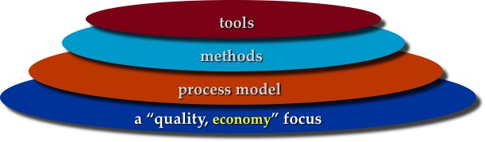
★
回顾：软件工程
软件工程定义
  IEEE：软件工程是（1）将系统化的、规范的、可度量的方法应用于软件的开发、运行和维护，即将工程化方法应用于软件；（2）在（1）中所述方法的研究。
软件工程知识体系
  以高质量为目标，研究软件生产的
  过程模型、方法与工具
Notes:
－－课程是软件工程的重要部分。（系统化，规范化，可度量？说不如做⋯⋯实验中都有要求）
过程模型：⋯⋯瀑布模型，增量模型，螺旋模型，敏捷模型（XP，SCRUM，FDD…）
方法：⋯⋯面向对象方法，结构化方法（流程图，数据流），面向服务的方法
工具：⋯⋯设计工具（UML），计算机辅助软件工具（CASE：IDE，各种画图工具），各种生产工具（SVN，CVS）
－－因此，本课程定位（教材第3页），课程是学习OOAD核心技能，帮助你在适用C＋＋／Java等面向对象编程人员设计高品质的程序。
什么是高品质的程序？⋯⋯（1）满足客户要求，客户愿意使用；（2）良好的设计和代码，便于维护、重用、扩展。
如何定义客户“愿意使用”：愿意付出金钱、时间。如何定义“维护，重用，扩展”呢？据说微软第一版Winstock开发完成后，就没有人敢修改了，直到winNT彻底重写；每个功能都自己写，好低效，Google浏览器也使用webKit引擎，但同一引擎的Safari却是独具一格的产品（扩展性好）。确保软件产品这个属性是软件企业核心竞争力，软件开发就是要快速、高效。
－－软件达到这两个条件容易码？可能你做的产品修改几次，自己都不愿意改了，更不用说让同学去改你的代码了。

Slide 5
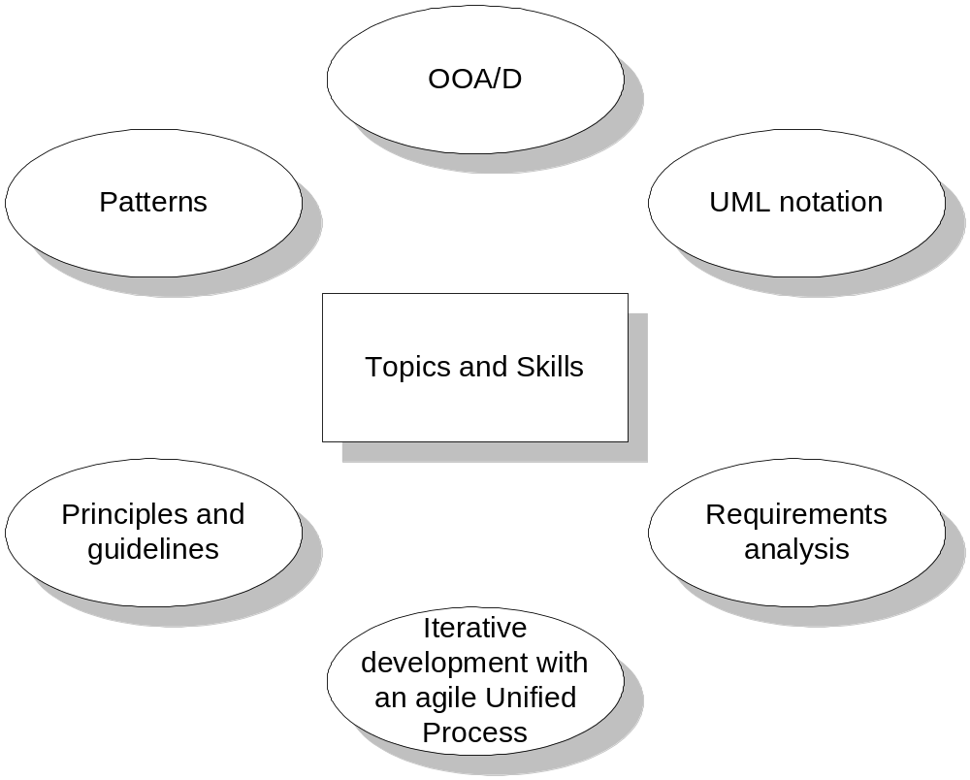
Topics and Skills
Notes:
－－课程需要学习的具体内容：
（1）OOA/D －－ 用对象及对象之间的关系，描述显示世界问题求解的方法 － 运用软件对象给出问题计算方法 － OOP实现；
（2）使用UML符号去表示，作为开发团队技术交流工具；（2）运用一些成熟的方案（模式），确保系统具有好的设计与代码；
（3）学习需求分析技术、迭代（敏捷）开发过程，相关工程原则与准则，使软件最大限度的接近用户要求。
－－学了改课程有哪些好处？⋯⋯这里就不“王婆卖瓜了”，请大家在Lab1完成后，自己总结把！
－－如果，C＋＋等在培养“码农”。三年级好多课程在培养“设计师（画图的）”和搞“学术（做计算的）”

Slide 6
回顾：对象 vs. 类 1
看一段小故事，找出其中对象和类
  一个农夫带着一只狐狸、一只鹅和一袋玉米准备过河。他每次只能带狐狸、鹅和玉米中的一种。如果把狐狸和鹅留在一起，狐狸就会吃掉鹅，如果农夫先把狐狸带过河，鹅又会吃掉玉米。它应该怎样带着三样东西过河？
对象？
  the 农夫，the 狐狸, the 鹅, 一袋玉米
  the 河，two 河岸
类？
  农夫，玉米，狐狸，鹅，河
  人，动物 ⋯⋯
Notes:
－－让我们从第一个关键词“对象”入手。⋯⋯
－－什么是对象？⋯⋯ 实体，有唯一的ID，有生命周期。河岸作为类合适吗？
－－什么是类？⋯⋯ 概念或模板，是具有相同属性、行为对象的集合。例如 农夫 是 人 是 动物，都是东西。 类是名词、动词？⋯⋯“动物”在这里是一个类吗？⋯⋯不是，它与解决问题无关哦！！！

Slide 7
★
回顾：对象 vs. 类 2
以下哪些类的符号是错的？
Person
Person
name
(a)
(b)
Person
name:text
birthday:date
Person
personID:inc
name:char(16)
getName()
changeJob()
(c)
(d)
Notes:
－－为什么？不能是具体的数据存储形式。
－－类三种形式都是可以的，是根据你关注问题需要选择合适的表示方法。
－－对象唐憎是人，用符号怎么表达？⋯⋯ ［唐憎：人］

Slide 8
★
Analysis and Design 1
Analysis
  emphasizes an investigation of the problem and requirements, rather than a solution. For example, if a new online trading system is desired, how will it be used? What are its functions?
  do the right thing
Design
  emphasizes a conceptual solution (in software and hardware) that fulfills the requirements, rather than its implementation. For example, a description of a database schema and software objects.
  do the thing right
Notes:
好了，我们去研究下一个关键词“分析与设计”
需求：问题－过河
设计：给出一个解决方案，核心是“conceptual solution ”

Slide 9
Analysis and Design 2
Analysis
  Discover the key abstractions that form the vocabulary of the problem domain.
  Remove programming language concepts and emphasize the language of the domain.
  Abstractions, their behavior, and interactions that define the conceptual model of the problem (not software) domain
Design
  Structure the system within an architectural framework
  Map analysis abstractions into a software design class hierarchy.
  Assemble objects (class instances) and their behaviors into collaborations.
  Discover and invent software abstractions not in the problem domain but needed for implementation
  Organize classes in hierarchies
Notes:
－－分析：概念，前面搞定了。行为⋯⋯农夫带一个东西到对岸；鹅吃玉米。⋯⋯
－－设计：给出一个“概念解决方案”，我想，我想，第一步⋯⋯，第二步⋯⋯，那是需求，不是solution哦。
－－分析与设计的关系
1）概念，概念之间的约束（行为）
2）设计，必须用明确的符号（数据）表示问题中的概念与动作，并建立适当的抽象问题计算机可求解模型。这个模型是UML与算法。
用什么语言、什么数据结构去实现，对程序员是个小Case。
设计模型应是规范的，并是可计算的。⋯⋯这种设计方法也是通用的，各种过河的游戏，都可以用该方法描述。显然是一个有较高技巧的活。

Slide 10
★
Object-oriented Analysis and Design 1
Object-oriented analysis
  emphasis on finding and describing the objects—or concepts—in the problem domain. For example, in the case of the flight information system, some of the concepts include Plane, Flight, and Pilot.
Object-oriented design
  Emphasis on defining software objects and how they collaborate to fulfill the requirements. For example, a Plane software object may have a tailNumber attribute and a getFlightHistory method
Notes:
如何用面向对象的方法，将问题变成小朋友可以玩的游戏呢？
－－静－动
－－数据－行为

Slide 11
分析与设计案例
看一段游戏描述，做分析与问题
  一个农夫带着一只狐狸、一只鹅和一袋玉米准备过河。他每次只能带狐狸、鹅和玉米中的一种。如果把狐狸和鹅留在一起，狐狸就会吃掉鹅，如果农夫先把狐狸带过河，鹅又会吃掉玉米。它应该怎样带着三样东西过河？
游戏分析
  识别对象与对象之间的关系
  识别对象行为
游戏设计
  游戏框架？
小朋友提出，增加帮助功能，如何设计？
Notes:
需求分析：
需求分析：找出类及它们之间的关系。
帮助功能的设计
必须用状态机模型研究这个问题：
（1）建立系统状态模型[PFGR][]，代表农夫，狐狸，鹅，玉米在一边，其中，船与农夫默认在一边；
（2）则，下一个动作有四种选择，农夫到对岸，农夫带样东西到对岸。得到四种状态。仅[FR][PG]可继续，其他都是[END]状态
（3）如此得到状态图模型。
（4）找出所有非[END]状态到[] [PFGR]的最短路径，第一条边，即是小朋友需要的帮助。
这个方法对很多游戏都是适用的哦（人工智能的解法）。只是像围棋，象棋状态太多，无法计算罢了。

Slide 12
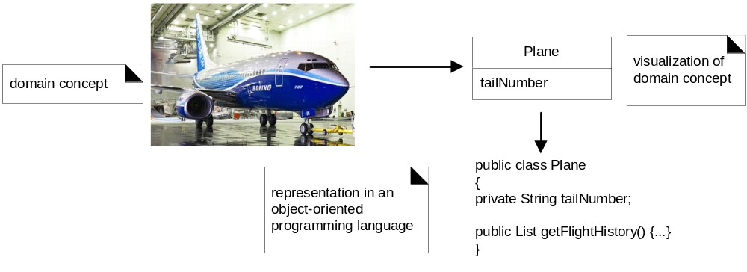
Object-oriented Analysis and Design 2
Notes:
把现实世界的物体及其之间关系信息 翻译成 软件世界的对象和关系的信息，来实现问题求解。
注意：只要关注对问题求解有价值的信息。我们就可以用UML，可视化现实世界，变成软件制作规范（设计）。

Slide 13
Object-oriented Analysis and Design 3
Object-oriented analysis
  Defines the problem domain according to the requirements
  Sets the basic “vocabulary” of the problem domain for the design and coding activities
  Surveys the possible solutions and discusses tradeoffs
  Models the problem from the object perspective
Advantage of object oriented analysis
  the analysts don’t have to be “language experts”
    the experts in the problem domain and the implementation-level experts can communicate using a common notation
Notes:
怎么样分析与设计，字这么多。这些技术以后会详细的讲解。让我们直接去看一个案例。

Slide 14
Object-oriented Analysis and Design 4
Object-oriented design
  Takes the products produced by analysis, then details and designs the solution in terms of some target environment
  Concerned with real-world concerns like, reliability, performance ..
  Deals with “assignment of functionality to different processes or tasks”
  Deals with database issues and “distributed object environments”
Object oriented analysis and design use the same kinds of modeling notations - the main difference is “problem” vs. “solution” modeling
Notes:
Pass

Slide 15
Object-oriented Analysis and Design 5
Examples of object oriented models
  Requirements and analysis:
    Use case diagram（用户使用系统的方法）
    Interface model（界面）
    Business/Domain Object model（业务概念）
    Application Object model
    Object Interaction model（业务流程）
    Dynamic model
  Design
    Design Object model（设计类图）
    Design Object Interaction model（对象交互模型）
    Design Dynamic model
  Implementation: Source code（原代码）
  Testing: Test cases
Notes:
－－软件分析设计会得到一堆模型，具体内容后面要仔细研究，现在就知道一个大概就可以了。

Slide 16
Object-oriented Analysis and Design 6
Analysis - Investigate the Problem
Business Analogy | Object-oriented Analysis & Design | Associated Documents
What are the business processes? | Requirements analysis | Use cases
What are the roles? | Domain analysis | Conceptual model
Design - Create Solutions
Who is responsible for what? How do they interact? | Responsibility assignment, interaction design |  | Design class diagrams, Collaboration diagrams
Notes:
分析与设计的区别？是要考试的！－－自己总结，体会

Slide 17

A Short Example 1
Define Use Cases
  Use cases（用例） are not an object-oriented artifact—they are simply written stories. they are a popular tool in requirements analysis.
  Play a Dice Game use case:
    Player requests to roll the dice. System presents results: If the dice face value totals seven, player wins; otherwise, player loses.
Notes:
请将书翻到第8页（p1.5）
大家从历年的考试可以看到，给你上面这样的一句话判读对错，这是非常难的！（请认真对待这些概念）
下面，描述了小游戏的人机交互过程⋯⋯有哪些事物和行为。

Slide 18
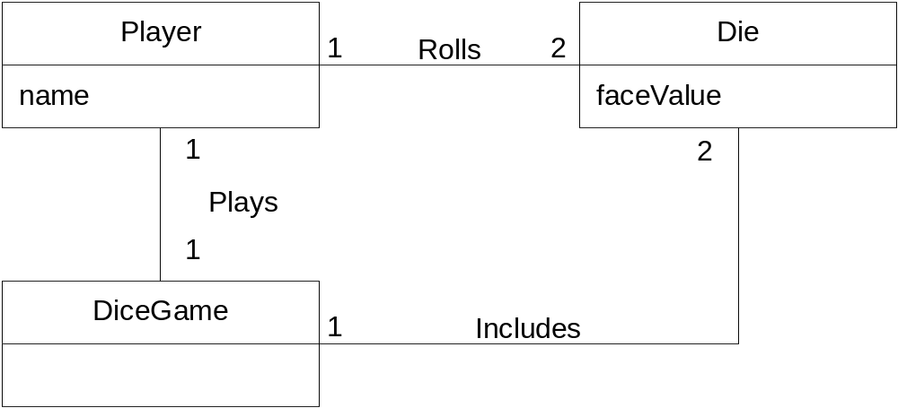
A Short Example 2
Define a Domain Model
  creating a description of the domain from the perspective of objects. There is an identification of the concepts, attributes, and associations that are considered noteworthy.
  conceptual object model; domain concept model
Notes:
如前面所讲述，分析建模就是用UML表示其中的概念及概念之间的关系。
我们称为概念对象模型，或 领域概念模型。及类－类的关系，仅关注概念，主要属性，关系（继承、拥有、关联）

Slide 19
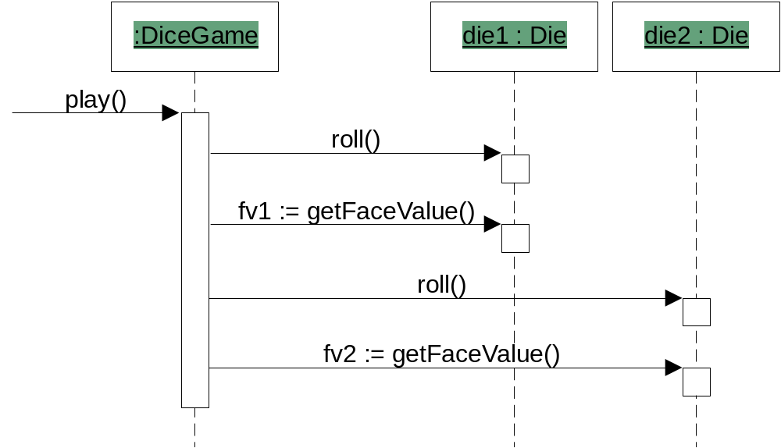
A Short Example 3
Assign Object Responsibilities and Draw Interaction Diagrams
  to illustrate these collaborations is the sequence diagram. It shows the flow of messages between software objects, and the invocation of methods.
  Software object designs and programs are not direct models or simulations of the real world.
Notes:
通过研究对象间的交互行为（算法），分配对象（不是类）哦！！注意:DieGame,die1:Die。
The Game can roll a Die。或者 Die有这个职责，随机转动。
在看play()这个箭头，显然，Game这个对象需要负责执行play()方法。

Slide 20
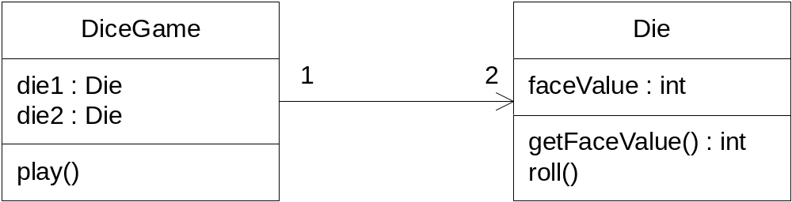
A Short Example 4
Define Design Class Diagrams
  a static view of the class definitions is usefully shown with a design class diagram. This illustrates the attributes and methods of the classes.
Notes:
好了，将所有类，及其属性、方法都列出来。我们的设计完成了。这个UML图，就是设计类图！
是不是很简单？？？
通过案例让我们总结一下OOAD。用UML实现问题从分析到设计的过程，并给出软件对象的设计。

Slide 21
★
Unified Modeling Language 1
The UML is standard diagramming language to visualize the results of analysis and design.
Notation (the UML) is a simple, relatively trivial thing.
Much more important: Skill in designing with objects.
  Learning UML notation does not help
The UML is not
  a process or methodology
  object-oriented analysis and design
  guidelines for design
Notes:
好了：现在让我们简单了解一下UML，及它在分析设计应用。第11页（p1.6）
介绍一下我们的考试。

Slide 22
★
Unified Modeling Language 2
Three Ways to Apply UML
  UML as sketch—Informal and incomplete diagrams (often hand sketched on whiteboards) created to explore difficult parts of the problem or solution space, exploiting the power of visual languages.
  UML as blueprint
    Relatively detailed design diagrams used either for
      reverse engineering to visualize and better understanding existing code in UML diagrams,
      code generation (forward engineering).
    If reverse engineering, a UML tool reads the source or binaries and generates (typically) UML package, class, and sequence diagrams. help the reader understand the big picture elements, structure, and collaborations.
    Before programming, some detailed diagrams can provide guidance for code generation (e.g. Java), either manually or automatically with a tool.
Notes:
在软件开发中，如何使用UML？

Slide 23
Unified Modeling Language 3
  UML as programming language—Complete executable specification of a software system in UML. Executable code will be automatically generated, but is not normally seen or modified by developers; one works only in the UML “programming language.” This use of UML requires a practical way to diagram all behavior or logic (probably using interaction or state diagrams), and is still under development in terms of theory, tool robustness and usability.
  Agile modeling emphasizes UML as sketch.
Notes:
本课程是研究敏捷建模的，所以我们主要培养画草图，交流能力。

Slide 24
Unified Modeling Language 3
Three Perspectives to Apply UML
  Conceptual perspective—the diagrams are interpreted as describing things in a situation of the real world or domain of interest.
  Specification (software) perspective—the diagrams (using the same notation as in the conceptual perspective) describe software abstractions or components with specifications and interfaces, but no commitment to a particular implementation (e.g., not C# or Java).
  Implementation (software) perspective—the diagrams describe software implementations in a particular technology (such as Java).
Notes:
UML几种典型的应用场景。

Slide 25
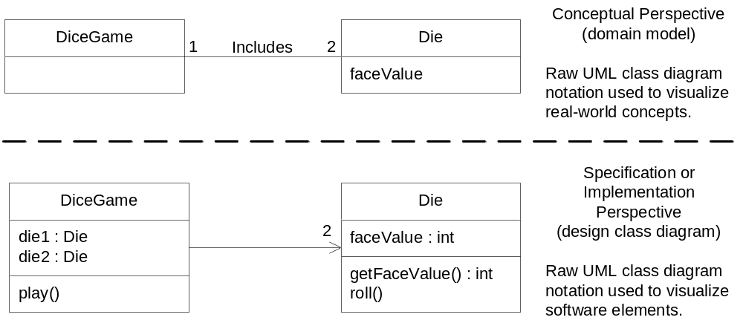
Unified Modeling Language 4
Notes:
［根据时间］请发掘一些在不同场合的类图的区别。

Slide 26
★
Unified Modeling Language 5
Class-related terms consistent with the UML and the UP,
  Conceptual class—real-world concept or thing. A conceptual or essential perspective. The UP Domain Model contains conceptual classes.
  Software class—a class representing a specification or implementation perspective of a software component, regardless of the process or method.
  Implementation class—a class implemented in a specific OO language such as Java
Notes:
例如：类图，在不同应用场景中的含义。

Slide 27
UML Overview
图形化的表示机制，十多种视图，分4类：
  用例图：用户角度：功能、执行者
  静态图：系统静态结构
    类图：概念及关系
    对象图：某种状态或时间段内，系统中活跃的对象及其关系
    包图：描述系统的分解结构
  行为图：系统的动态行为
    交互图：描述对象间的消息传递
      顺序图：强调对象间消息发送的时序
      合作图：强调对象间的动态协作关系
    状态图：对象的动态行为。状态-事件-状态迁移-响应动作
    活动图：描述系统为完成某功能而执行的操作序列
  实现图：描述系统的组成和分布状况
    构件图：组成部件及其关系
    部署图：物理体系结构及与软件单元的对应关系
Notes:
自己件课后资源！

